Slide 1
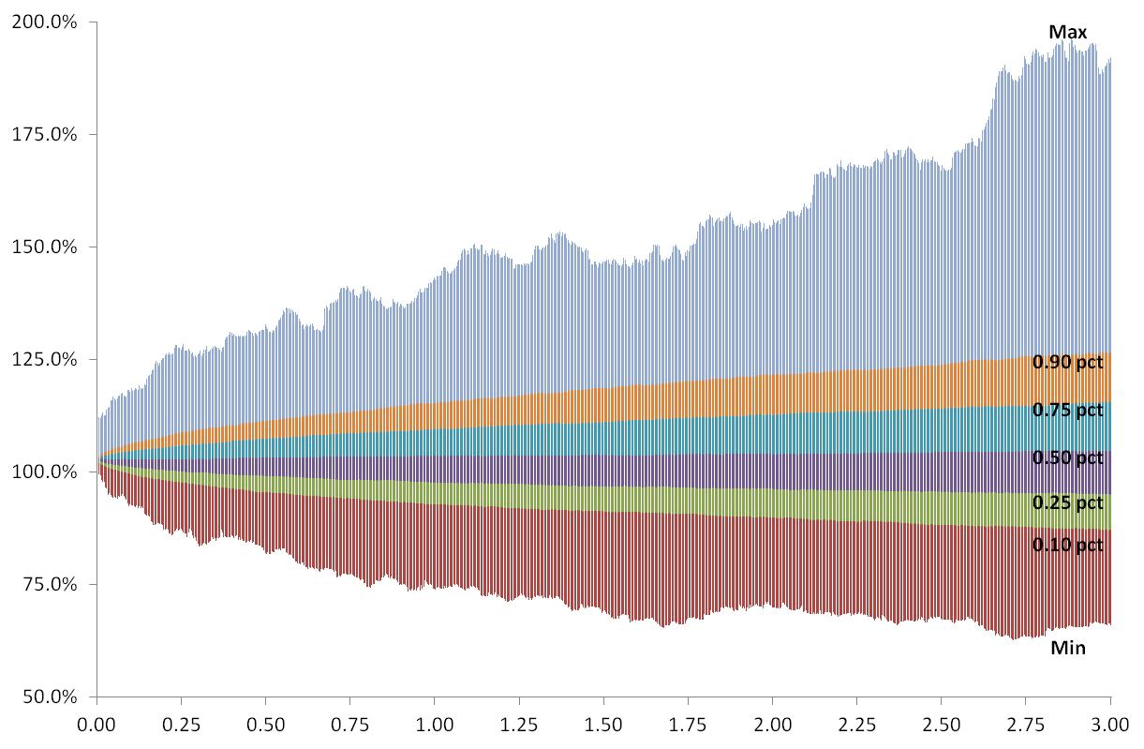
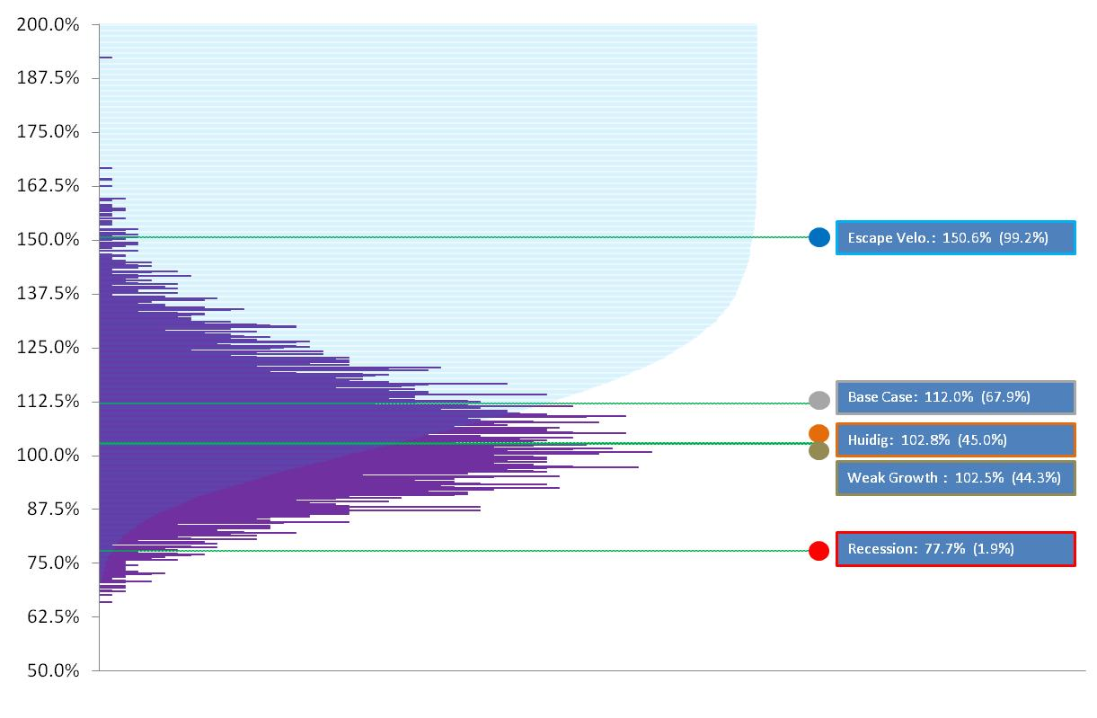
Huidige Portefeuille-Projectie 3 jaars horizon gemiddeld lineair rendement-0%

Slide 2
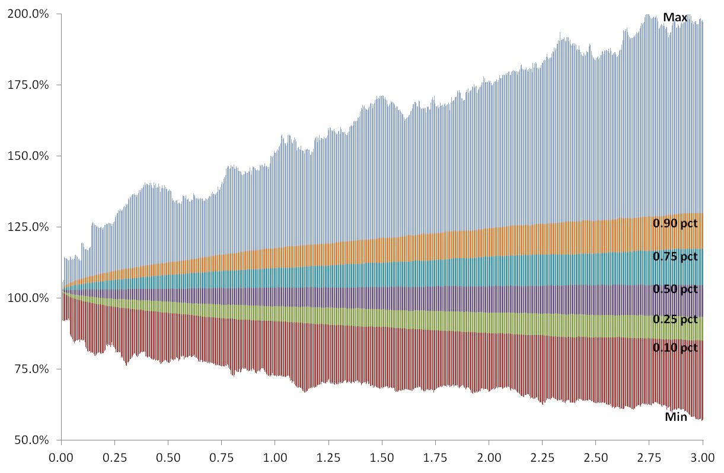
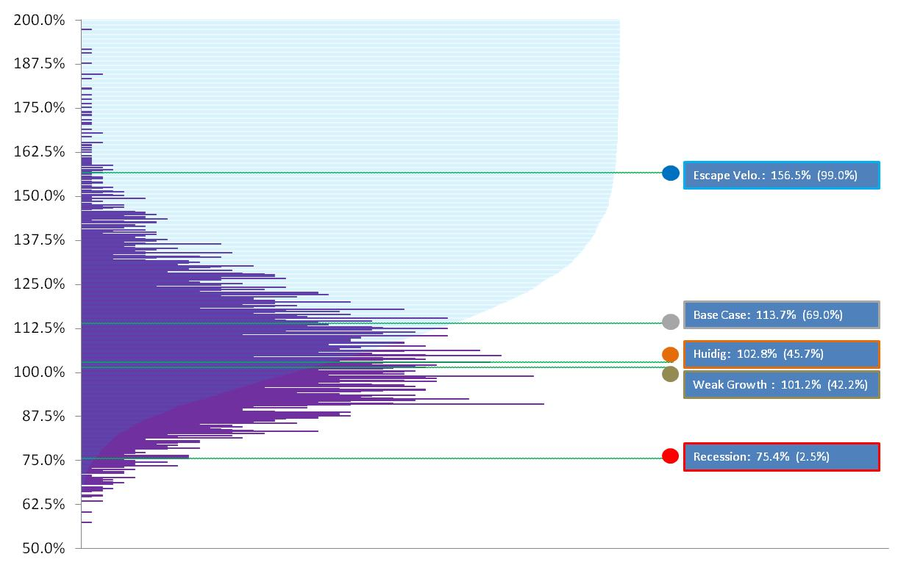
Geoptimaliseerde PF-Projectie 3 jaars horizon gemiddeld lineair rendement-0%

